Slide 1
Programozás 12. előadás
Notes:
Ide tehető a rendezettek uniója, keresése?

Slide 2
Tartalom
Rendezési feladat
Specifikáció
Egyszerű cserés rendezés
Minimum-kiválasztásos rendezés
Buborékos rendezés
Javított buborékos rendezés
Rendezések hatékonysága – idő
Algoritmusok rendezett sorozatokban
Keresés rendezett sorozatban
Rendezettek uniója, összefésülése
Összefésüléses rendezés
Oszd meg és uralkodj!
Beillesztéses rendezés
Javított beillesztéses rendezés
Szétosztó rendezés
Számlálva szétosztó rendezés
Számláló rendezés

Slide 3
Rendezési feladat
Specifikáció:
Bemenet: N∈N, X_{1..N}∈H^{N} ≤:H×H→L
Kimenet: Y_{1..N}∈H^{N}
Előfeltétel: Rendezés(≤) és RendezettE≤(H)
Utófeltétel: RendezettE≤(Y) és Y∈Permutáció(X)
Jelölések:
RendezettE≤(X/H): X/H rendezett-e a ≤-ra?
Y∈Permutáció(X): Y az X elemeinek egy permutációja-e?

Slide 4
Rendezési feladat
A rendezések egy részében olyan megvalósítást választunk, amiben a bemenetnek és a kimenetnek ugyanaz a sorozat felel meg, azaz helyben rendezünk.
Specifikáció:
Bemenet: N∈N, X_{1..N}∈H^{N}, ≤:H×H→L
Kimenet: X’_{1..N}∈H^{N}
Előfeltétel: Rendezés(≤) és RendezettE≤(H)
Utófeltétel: RendezettE≤(X’) és X’∈Permutáció(X)
Jelölések:
X’: az X kimeneti (megálláskori) értéke
RendezettE≤(X/H): X/H rendezett-e a ≤-ra?
X’∈Permutáció(X): X’ az X elemeinek egy permutációja-e?

Slide 5
Rendezések (fontos új fogalmak, jelölések)
Aposztróf a specifikációban:
Ha egy adat előfordul a bemeneten és kimeneten is, akkor az UF-ben együtt kell előfordulnia az adat bemenetkori és kimenetkori értéke. Megkülönböztetésül a kimeneti értéket „megaposztrofáljuk”.
Pl.: Z’:=a Z kimeneti (megálláskori) értéke.
A ≤ reláció rendezés, ha
reflexiv: ∀h∈H: h≤h
antiszimmetrikus: ∀h,i∈H: h≤i és i≤h → h=i
tranzitív: ∀h,i,j∈H: h≤i és i≤j → h≤j

Slide 6
Rendezések (fontos új fogalmak, jelölések)
H (teljesen) rendezett halmaz:
RendezettE:H→L RendezettE(H):=∀h,i∈H: h≤i vagy i≤h
Rendezett sorozat:
RendezettE:H*→L
RendezettE(Z):=∀i(1≤i≤N–1): Z_{i}≤Z_{i+1}
Permutációhalmaz:
Permutáció:H*→(H*)*
Permutáció(Z):=a Z∈H^{N} sorozat elemeinek összes permutációját (sorozatot!) tartalmazó halmaz; amelynek tehát egyik eleme a kívánt rende-zettségű sorozat…

Slide 7
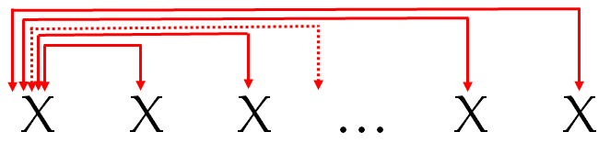
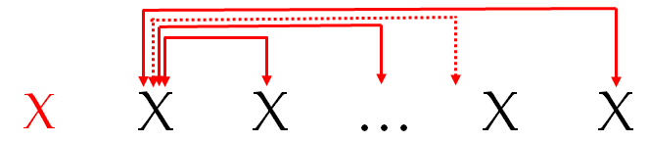
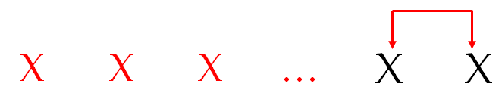
Egyszerű cserés rendezés
A lényeg:
Hasonlítsuk az első elemet az összes mögötte levővel, s ha kell, cseréljük meg!
Ezután ugyanezt csináljuk a második elemre!
…
Végül az utolsó két elemre!
A minimum az „alsó” végére kerül.
A pirossal jelöltek már a helyükön vannak
A pirossal jelöltek már a helyükön vannak
Notes:
Hogy az első helyen lévő elemnek az összes elemmel történt összehasonlítása (és esetleges cseréje) után kimondhatjuk: „az első helyen a legkisebb értékű lesz”, a H teljes rendezettségének és a ≤ reláció rendezés voltának köszönhető.

Slide 8
Egyszerű cserés rendezés
Algoritmus:
Változó i,j:Egész s:TH
i=1..N–1
 | j=i+1..N
 |  | X[i]>X[j]
 |  | s:=X[i] | ⎯
 |  | X[i]:=X[j]
 |  | X[j]:=s
Elem-csere
I
N
Hasonlítások száma: 1+2+...+N–1=
Mozgatások száma: 0 . .
Notes:
A sokféle rendezési algoritmust érdemes összevetni gyorsaságuk (esetleg helyszükségletük) alapján. Nyilvánvaló, h. időt rabló „elemi” tevékenység az X-elemek között rendezési reláció kiértékelése, ill. az elemek mozgatása (X-re vonatkozó értékadás)… különösen ezek válnak „dominánssá”, ha az X-elemek nagy méretűek (pl. szöveg típusú).
… és az indexelések száma: 2*N*(N-1)/2 … 6*N*(N-1)/2

Slide 9
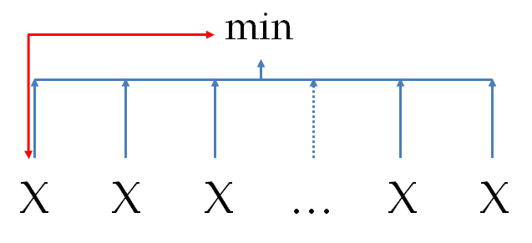
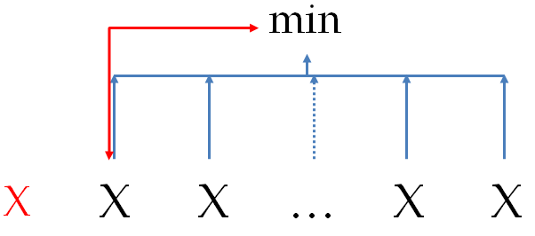
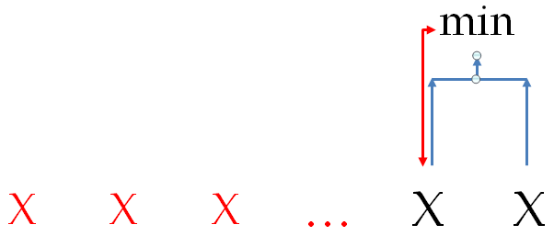
Minimum-kiválasztásos rendezés
A lényeg:
Határozzuk meg az 1..N elemek minimumát, s cseréljük meg az 1.-vel!
Ezután ugyanezt tegyük a 2..N elemre!
…
Végül az utolsó két (N–1..N) elemre!
A minimum az „alsó” végére kerül.
A pirossal jelöltek már a helyükön vannak
A pirossal jelöltek már a helyükön vannak

Slide 10
Minimum-kiválasztásos rendezés
Algoritmus:
Változó MinI, i,j:Egész s:TH
Minimum-kiválasztás az i.-től
i=1..N–1
 | MinI:=i
 | j=i+1..N
 |  | X[MinI]>X[j]
 |  | MinI:=j | ⎯
 | s:=X[i]
 | X[i]:=X[MinI]
 | X[MinI]:=s
I
N
Elem-csere
Hasonlítások száma: 1+2+...+N–1=
Mozgatások száma: 3⋅(N–1)
Notes:
… és az indexelések száma: 3*(N-1)+2*N*(N-1)/2
Mint látható: az előző dián beharangozott algoritmusnál kicsit „rosszabbul” teljesít ez az algoritmus, hiszen itt a csere feltétlenül (azaz nemcsak, ha kell) végrehajtódik. Valójában ennek az algoritmusnak lényege így hangzik: „Vegyük az első és az összes követő minimumát, s cseréljük meg ezt az elsővel!”, majd „Vegyük a második és az összes követő minimumát, s cseréljük meg ezt a másodikkal!”…

Slide 11
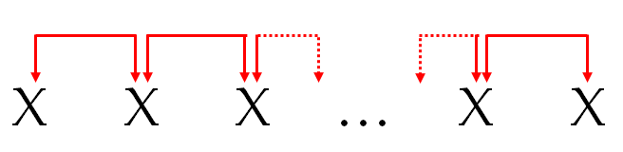
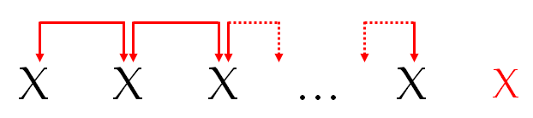
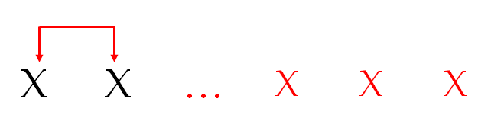
Buborékos rendezés
A lényeg:
Hasonlítsunk minden elemet a mögötte levővel, s ha kell, cseréljük meg!
Ezután ugyanezt csináljuk az utolsó elem nélkül!
…
Végül az első két elemre!
A maximum a „felső” végére kerül.
A többiek is tartanak a helyük felé.
A pirossal jelöltek már a helyükön vannak
A pirossal jelöltek már a helyükön vannak
Notes:
KELL A LASSÚ IS?

Slide 12
Buborékos rendezés
Algoritmus:
Változó i,j:Egész s:TH
i=N..2, -1-esével
 | j=1..i–1
 |  | X[j]>X[j+1]
 |  | s:=X[j] | ⎯
 |  | X[j]:=X[j+1]
 |  | X[j+1]:=s
Elem-csere
I
N
Hasonlítások száma: 1+2+...+N–1=
Mozgatások száma: 0 . .
Notes:
… és az indexelések száma: 2*N*(N-1)/2 … 6*N*(N-1)/2

Slide 13
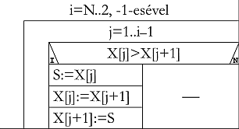
Javított buborékos rendezés
Megfigyelések:
Ha a belső ciklusban egyáltalán nincs csere, akkor be lehetne fejezni a rendezést.
Ha a belső ciklusban a K. helyen van az utolsó csere, akkor a K+1. helytől már biztosan jó elemek vannak, a külső ciklus-változóval többet is léphetnénk.

Slide 14
Javított buborékos rendezés
Algoritmus: (átalakítva feltételes ciklusúvá)
Változó i,j:Egész s:TH
i:=N
i≥2
 | j=1..i–1
 |  | X[j]>X[j+1]
 |  | s:=X[j] | ⎯
 |  | X[j]:=X[j+1]
 |  | X[j+1]:=s
 | i:=i–1
I
N
Notes:
Az előbbivel ekvivalens algoritmus csak éppen amíg-os ciklussal kifejezve. Az átalakítás első lépéséhez lesz szükséges.

Slide 15
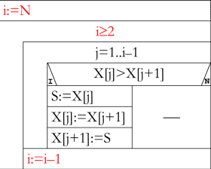
Javított buborékos rendezés
Algoritmus:
Átírás ‘amíg’-os ciklussá
Változó cs, i,j:Egész s:TH
i:=N
i≥2
 | cs:=0
 | j=1..i–1
 |  | X[j]>X[j+1]
 |  | s:=X[j] | ⎯
 |  | X[j]:=X[j+1]
 |  | X[j+1]:=s
 |  | cs:=j
 | i:=cs
I
N
Az utolsó cserehely feljegyzése
Notes:
… és az indexelések száma: 2*N*(N-1)/2 ... 6*N*(N-1)/2

Slide 16

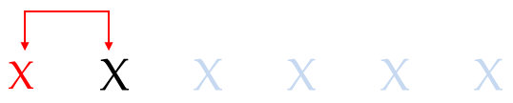
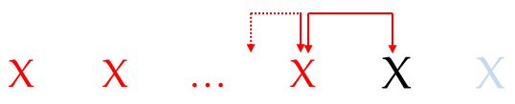
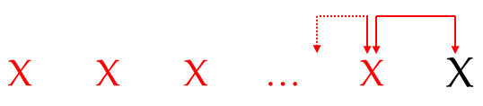
Beillesztéses rendezés
A lényeg:
Egy elem rendezett.
A másodikat vagy mögé, vagy elé tesszük, így már ketten is rendezettek.
…
Az i-ediket a kezdő, i–1 rendezettben addig hozzuk előre cserékkel, amíg a helyére nem kerül; így már i darab rendezett lesz.
…
Az utolsóval ugyanígy!
Notes:
KELL A LASSÚ IS?

Slide 17
Beillesztéses rendezés
Algoritmus:
Változó i,j:Egész s:TH
i=2..N
 | j:=i–1
 | j>0 és X[j]>X[j+1]
 |  | s:=X[j]
 |  | X[j]:=X[j+1]
 |  | X[j+1]:=s
 |  | j:=j–1
Keresés tétel
Elem-csere
Hasonlítások száma: N–1 . .
Mozgatások száma: 0 . .
Notes:
… és az indexelések száma: 2*(N-1) … 6*N*(N-1)/2

Slide 18
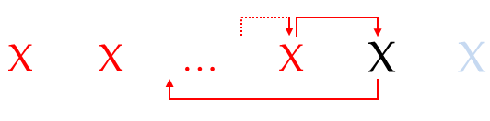
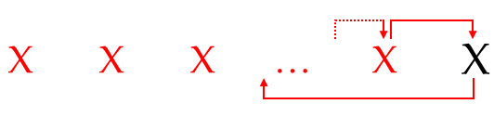
Javított beillesztéses rendezés
A lényeg:
Egy elem rendezett.
A másodikat vagy mögé, vagy elé tesszük, így már ketten is rendezettek.
…
Az i-ediknél a nála nagyobbakat tologassuk hátra, majd illesszük be eléjük az i-ediket; így már i darab rendezett lesz.
…
Az utolsóval ugyanígy!

Slide 19
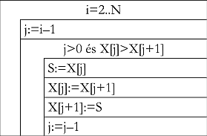

Javított beillesztéses rendezés
Algoritmus:
Változó i,j:Egész s:TH
i=2..N
 | s:=X[i]
 | j:=i–1
 | j>0 és X[j]>s
 |  | X[j+1]:=X[j]
 |  | j:=j–1
 | X[j+1]:=s
Elem-mozgatás, nem csere!
Hasonlítások száma: N–1 . .
Mozgatások száma: 2⋅(N–1) . .
Notes:
… és az indexelések száma: 3*(N-1) … 3*(N-1)+3*N*(N-1)/2

Slide 20
Szétosztó rendezés
A lényeg:
Ha a rendezendő sorozatról speciális tudásunk van, akkor megpróbálkozhatunk más módszerekkel is.
Specifikáció – rendezés N lépésben:
Bemenet: N∈N, X_{1..N}∈Z^{N}
Kimenet: Y_{1..N}∈Z^{N}
Előfeltétel: X∈Permutáció(1,…,N)
Utófeltétel: RendezettE(Y) és Y∈Permutáció(X)
Specialitás: a rendezett hely azonos az értékkel (vagy abból egyszerűen meghatározható).

Slide 21
Szétosztó rendezés
Algoritmus (másolás tétel):
Változó i:Egész
i=1..N
 | Y[X[i]]:=X[i]
Persze ezt írhattuk volna így is: Y[i]:=i! ☺ Azaz a feladat akkor érdekes, ha X[i] egy rekordként ábrázolható, amelynek csak egyik mezője (kulcsa) az 1 és N közötti egész szám:
X,Y:Tömb[1..N:Rekord(kulcs:1..N,…)]
Algoritmus (másolás tétel):
Változó i:Egész
i=1..N
 | Y[X[i].kulcs]:=X[i]
Notes:
… és az indexelések száma: 3*N

Slide 22
Számlálva szétosztó rendezés
Előfeltétel: A rendezendő értékek 1 és M közötti egész számok, továbbá ismétlődhetnek.
Specifikáció:
Bemenet: N,M∈N, X_{1..N}∈Z^{N}
Kimenet: Y_{1..N}∈Z^{N}
Előfeltétel: M≥1 és ∀i(1≤i≤N): 1≤X_{i}≤M
Utófeltétel: RendezettE(Y) és Y∈Permutáció(X)

Slide 23
Számlálva szétosztó rendezés
A lényeg:
Első lépésben számláljuk meg, hogy melyik értékből hány van a rendezendő sorozatban! (megszámolás)
Ezután adjuk meg, hogy az első „i” értéket hova kell tenni: ez pontosan az i-nél kisebb számok száma a sorozatban +1! (rekurzív kiszámítás)
Végül nézzük végig újra a sorozatot, s az „i” értékű elemet tegyük a helyére, majd módosítsunk: az első i értékű elemet ettől kezdve eggyel nagyobb helyre kell tenni. (másolás)

Slide 24
Számlálva szétosztó rendezés
Algoritmus:
Változó i:Egész Db, Első:Tömb[…]
Db[1..M]:=0
i=1..N
 | Db[X[i]]:=Db[X[i]]+1
Első[1]:=1
i=1..M-1
 | Első[i+1]:=Első[i]+Db[i]
i=1..N
 | Y[Első[X[i]]]:=X[i]
 | Első[X[i]]:=Első[X[i]]+1
Db[i]: hány darab van i-ből?
Első[i]: hol az i. elsője?
Mozgatások száma: N
Additív műveletek száma: 2⋅M–2+2⋅N
Notes:
… és az indexelések száma: M+2*N+(1+3*(M-1))+8*N=M+3*M-3+1+10*N=4*M+10*N-2

Slide 25
Számlálva szétosztó rendezés
Algoritmus:
Változó i:Egész Db, Első:Tömb[…]
Db[1..M]:=0
i=1..N
 | Db[X[i]]:=Db[X[i]]+1
Első[1]:=1
i=1..M-1
 | Első[i+1]:=Első[i]+Db[i]
i=1..N
 | Y[Első[X[i]]]:=X[i]
 | Első[X[i]]:=Első[X[i]]+1
Az alaphalmaz a Z, így a többi értékadást – mint mozgatást – is beleszá-míthatjuk!
Mozgatások száma: M+N+M+2⋅N=2⋅M+3⋅N
Additív műveletek száma: 2⋅M–2+2⋅N
Notes:
… és az indexelések száma: M+2*N+(1+3*(M-1))+8*N=M+3*M-3+1+10*N=4*M+10*N-2

Slide 26
Számláló rendezés
A lényeg:
Ha nem megy a számlálva szétosztó rendezés (ismeretlen az M, vagy M»N²), akkor először számláljunk (=határozzuk meg a sorren-det), csak azután osszunk szét (=tegyünk helyre…)!
A számláláshoz használhatjuk az egyszerű cserés rendezés elvét.
Jelentse Db[i] az i. elemnél kisebb, vagy az i.-kel egyenlő, de tőle balra levő elemek számát! ↓ A Db[i]+1 használható az i. elemnek a rendezett sorozatbeli indexeként.

Slide 27
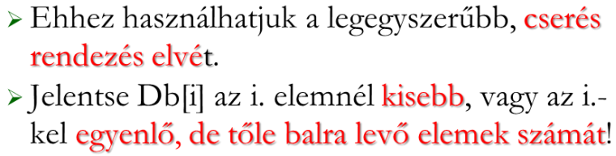
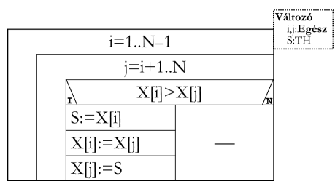
Számláló rendezés
Algoritmus:
Változó i,j:Egész Db:Tömb[…]
Db[1..N]:=0
i=1..N–1
 | j=i+1..N
 |  | X[i]>X[j]
 |  | Db[i]:=Db[i]+1 | Db[j]:=Db[j]+1
i=1..N
 | Y[Db[i]+1]:=X[i]
Az egyszerű cserés rendezés elvén működő számlálás.
I
N
Másolás tétel
Hasonlítások száma: 1+2+..+N–1=
Mozgatások száma: N
Additív műveletek száma: ~hasonlítások száma
Notes:
… és az indexelések száma: N+4*N*(N-1)/2+3*N =4*N+2*N*(N-1) = N+2*N²+N= 2*N+2*N²
A második ciklusbeli indexelésben szereplő +1 megspórolható, ha a Db kezdőértékűt nem 0-ra, hanem 1-re állítjuk.

Slide 28
Rendezések hatékonysága
N² idejű rendezések:
Egyszerű cserés rendezés 
Minimum-kiválasztásos rendezés 
Buborékos rendezés 
Javított buborékos rendezés 
Beillesztéses rendezés 
Javított beillesztéses rendezés 
Számláló rendezés 

Slide 29
Rendezések hatékonysága
N (N+M) idejű rendezések: (de speciális feltétellel)
Szétosztó rendezés 
Számlálva szétosztó rendezés 
Kitekintés: (Algoritmusok tantárgy)
Lesznek N⋅log(N) idejű rendezések.
Nincs N⋅log(N)-nél jobb hasonlításokon alapuló rendezés!
https://www.youtube.com/watch?v=ZZuD6iUe3Pc
http://www.sorting-algorithms.com/
e-tananyag
Notes:
Az indexelések számát is belevéve az összehasonlításba, sem vonhatnánk le más következtetést: a speciális rendezések O(N) vagy O(N+M) indexeléssel dolgoznak, amíg a korábbiak O(N²)-űek.
?? http://cow.ceng.metu.edu.tr/Courses/download_courseFile.php?id=5451 ??

Slide 30
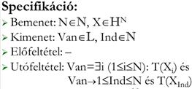
Keresés rendezett sorozatban
Feladat:
Egy Y értéket keresünk egy rendezett X sorozatban.
Specifikáció:
Bemenet: N∈N, X_{1..N}∈H^{N} Y∈H
Kimenet: Van∈L, Ind∈N
Előfeltétel: RendezettE(X)
Utófeltétel: Van=∃i(1≤i≤N): X_{i}=Y és Van→1≤Ind≤N és X_{Ind}=Y
Definíció (emlékeztető): RendezettE(X_{1..N}):=∀i(1≤i<N): X_{i}≤X_{i+1}
T-tulajdonság:
T(x):=(x=Y)
Konkretizáljuk: legyen növekvő!

Slide 31
Keresés rendezett sorozatban
Feladat:
Egy Y értéket keresünk egy rendezett X sorozatban.
Specifikáció:
Bemenet: N∈N, X_{1..N}∈H^{N} Y∈H
Kimenet: Van∈L, Ind∈N
Előfeltétel: RendezettE(X)
Utófeltétel:
Definíció (emlékeztető): RendezettE(X_{1..N}):=∀i(1≤i<N): X_{i}≤X_{i+1}
T-tulajdonság:
T(x):=(x=Y)
N
(Van,Ind)= Keres i
i=1 X_{i}=Y
Konkretizáljuk: legyen növekvő!

Slide 32
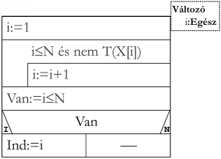
Keresés rendezett sorozatban
Ötlet: Ha már a keresett elem értékénél nagyobbnál tartunk, akkor biztos nem lesz a sorozatban, megállhatunk.
Változó i:Egész
i:=1
i≤N és X[i]<Y
 | i:=i+1
Van:= i≤N és X[i]=Y
…
Észrevétel:
Van megoldás ↔ azért álltunk meg keresés közben, mert megtaláltuk a keresett értéket.
Notes:
EZ A MEGOLDÁS KELL?

Slide 33
Keresés rendezett sorozatban
Specifikáció:
Bemenet: N∈N, X_{1..N}∈H^{N} Y∈H
Kimenet: Van∈L, Ind∈N
Előfeltétel: N>0 és RendezettE(X)
Utófeltétel: Van=∃i(1≤i≤N): X_{i}=Y és Van→1≤Ind≤N és X_{Ind}=Y
Ötlet és – tömb esetén – lehetőség:
Először a középső elemmel hasonlítsunk! Ha nem a keresett, akkor vagy előtte, vagy mögötte kell tovább keresni!
Programparaméterek:
Konstans MaxN:Egész(???)
Típus THk=Tömb[1..MaxN:TH] Változó N:Egész, X:THk Y:TH
Van:Logikai, Ind:Egész
Notes:
A Tömb-ség azért lényeges, mert ő egy olyan adatszerkezet, amely elemeit indexelés útján el lehet érni, így szabadon „ugrálhatunk” benne előre-hátra… Vannak olyan sorozatfélék, amelyekben nem lehetséges ez a „gátlástalan” ugrálás. Pl. ilyen a verem, a sor, a szekvenciális fájl…

Slide 34

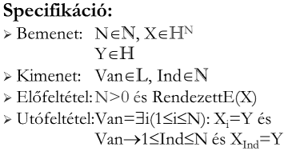
Keresés rendezett sorozatban
Algoritmus:
Itt akkor van megoldás, ha megtaláltuk a keresett érték valamelyikét.
Változó e,k,u:Egész
e:=1
u:=N
 | k:=(e+u) Div 2
 | X[k]>Y | X[k]<Y
 | u:=k–1 | e:=k+1
e≤u és X[k]≠Y
Van:=X[k]=Y
…

Slide 35
Keresés rendezett sorozatban
További kérdések – tételvariánsok:
Hány lépés alatt találjuk meg a keresett elemet? (→Logaritmikus v. bináris keresés.)
Ha több egyforma elem is van a sorozatban, akkor ez a módszer melyiket találja meg?
Hogyan lehetne az összes Y-értékű elemet megtalálni?

Slide 36
Rendezettek uniója
Összefuttatás.
Feladat:
Adott két rendezett halmaz, adjuk meg az uniójukat!
Specifikáció:
Bemenet: N,M∈N, X_{1..N}∈H^{N}, Y_{1..M}∈H^{M}
Kimenet: Db∈N, Z_{1..N+M}∈H^{N+M}
Előfeltétel: HalmazE(X) és HalmazE(Y) és RendezettE(X) és RendezettE(Y)
Db-ig kitöltve

Slide 37
Rendezettek uniója
Utófeltétel₁: és
∀i(1≤i≤Db): Z_{i}∈X vagy Z_{i}∈Y és HalmazE(Z) és RendezettE(Z)
Utófeltétel₂: (Db,Z)=Unió(N,X,M,Y) és RendezettE(Z)
Ötlet: Az eredmény első eleme vagy az X, vagy az Y első eleme lehet. A kettő közül a rendezettség szerintit tegyük az ered-ménybe, majd a maradékra ugyanezt az elvet alkalmazhatjuk.

Slide 38
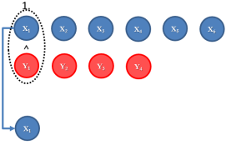
Rendezettek uniója
Algoritmus elé:
Amíg van mit hasonlítani:

Slide 39
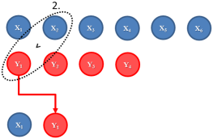
Rendezettek uniója
Algoritmus elé:
Amíg van mit hasonlítani:

Slide 40
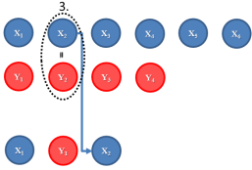
Rendezettek uniója
Algoritmus elé:
Amíg van mit hasonlítani:

Slide 41
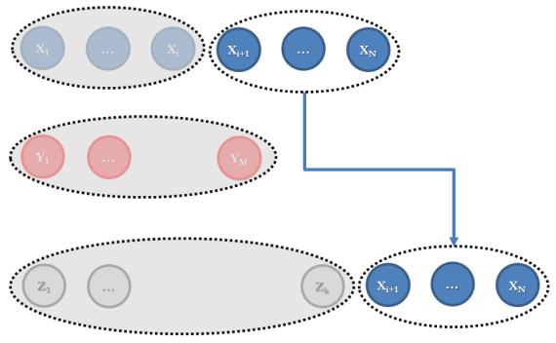
Rendezettek uniója
Algoritmus elé:
Ha már nincs mit hasonlítani:

Slide 42
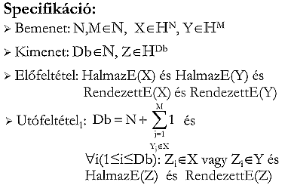
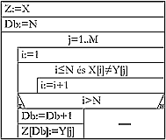
Rendezettek uniója
Algoritmus₁:
Változó i,j:Egész
i:=1
j:=1
Db:=0
i≤N és j≤M
 | Db:=Db+1
 | X[i]<Y[j] | X[i]=Y[j] | X[i]>Y[j]
 | Z[Db]:=X[i] | Z[Db]:=X[i] | Z[Db]:=Y[j]
 | i:=i+1 | i:=i+1 | j:=j+1
 |  | j:=j+1
…
Van miket hasonlítani

Slide 43
Rendezettek uniója
Algoritmus₁:
Változó i,j:Egész
i:=1
j:=1
Db:=0
i≤N és j≤M
 | Db:=Db+1
 | X[i]<Y[j] | X[i]=Y[j]
 | Z[Db]:=X[i] | Z[Db]:=X[i] | Z[Db]:=Y[j]
 | i:=i+1 | i:=i+1 | j:=j+1
 |  | j:=j+1
…
Van miket hasonlítani

Slide 44
Rendezettek uniója
…
i≤N
 | Db:=Db+1
 | Z[Db]:=X[i]
 | i:=i+1
j≤M
 | Db:=Db+1
 | Z[Db]:=Y[j]
 | j:=j+1
Nincs Y-beli.
Nincs X-beli.

Slide 45
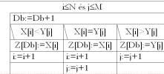
Rendezettek uniója
…
i≤N
 | Db:=Db+1
 | Z[Db]:=X[i]
 | i:=i+1
j≤M
 | Db:=Db+1
 | Z[Db]:=Y[j]
 | j:=j+1
Nincs Y-beli.
Nincs X-beli.
Vegyük észre: ha az X és Y utolsó elemei egyenlők, akkor ez a két ciklus nem kell!

Slide 46
Rendezettek uniója
Algoritmus₂:
Változó i,j:Egész
i:=1
j:=1
Db:=0
X[N+1]:=+∞
Y[M+1]:=+∞
i≤N+1 és j≤M+1
 | Db:=Db+1
 | X[i]<Y[j] | X[i]=Y[j] | X[i]>Y[j]
 | Z[Db]:=X[i] | Z[Db]:=X[i] | Z[Db]:=Y[j]
 | i:=i+1 | i:=i+1 | j:=j+1
 |  | j:=j+1
… és utoljára?
Z[Db]:=+ ∞

Slide 47
Rendezettek uniója
Algoritmus₂:
Változó i,j:Egész
i:=1
j:=1
Db:=0
X[N+1]:=+∞
Y[M+1]:=+∞
i≤N+1 és j≤M+1
 | Db:=Db+1
 | X[i]<Y[j] | X[i]=Y[j]
 | Z[Db]:=X[i] | Z[Db]:=X[i] | Z[Db]:=Y[j]
 | i:=i+1 | i:=i+1 | j:=j+1
 |  | j:=j+1
… és utoljára?
Z[Db]:=+ ∞

Slide 48
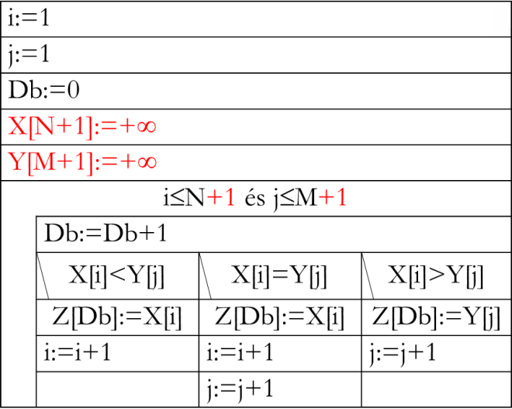
Rendezettek uniója
Algoritmus₂ javítása:
Változó i,j:Egész
i:=1
j:=1
Db:=0
X[N+1]:=+∞
Y[M+1]:=+∞
i<N+1 vagy j<M+1
 | Db:=Db+1
 | X[i]<Y[j] | X[i]=Y[j]
 | Z[Db]:=X[i] | Z[Db]:=X[i] | Z[Db]:=Y[j]
 | i:=i+1 | i:=i+1 | j:=j+1
 |  | j:=j+1

Slide 49
Rendezettek uniója
Algoritmus₂ javítása:
Változó i,j:Egész
i:=1
j:=1
Db:=0
X[N+1]:=+∞
Y[M+1]:=+∞
i≤N vagy j≤M
 | Db:=Db+1
 | X[i]<Y[j] | X[i]=Y[j]
 | Z[Db]:=X[i] | Z[Db]:=X[i] | Z[Db]:=Y[j]
 | i:=i+1 | i:=i+1 | j:=j+1
 |  | j:=j+1

Slide 50
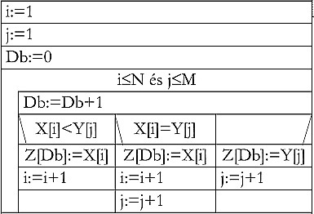
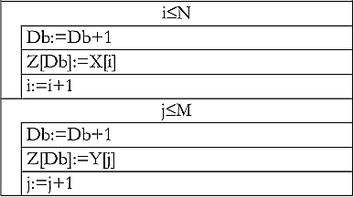
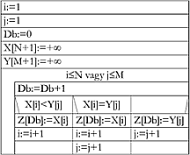
Rendezettek uniója
Kérdések:
Jobb lett ez a módszer az előzőnél az idő szempontból? ⇐ Hány lépés alatt kapjuk meg a megoldást?
Meg lehetne ugyanezt tenni a metszettel is?
Tapasztalat:
Jobb lett ez a módszer bonyolultság szempontjából. (⇐ Ciklus-/elágazás-szám.)
Ez a módszer a kimenet szerint halad egyesével és nem a bemenet szerint (mint a korábbiak).

Slide 51
Rendezettek összefésülése
Feladat: Adott két rendezett sorozat, adjuk meg az összefésülésüket!
Specifikáció:
Bemenet: N,M∈N, X_{1..N}∈H^{N}, Y_{1..M}∈H^{M}
Kimenet: Z_{1..N+M}∈H^{N+M}
Előfeltétel: HalmazE(X) és HalmazE(Y) és RendezettE(X) és RendezettE(Y)

Slide 52
Rendezettek összefésülése
Utófeltétel: Z∈Permutáció(X⊕Y) és RendezettE(Z)
Ötlet:
A megoldás olyan, mint az összefuttatás, csak az egyforma elemeket is berakjuk az eredménybe, tehát egy-egy érték multiplicitása lehet 1-nél nagyobb is (már kezdetben is!).

Slide 53
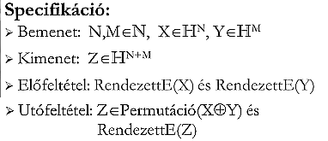
Rendezettek összefésülése
Algoritmus:
Változó i,j:Egész
i:=1
j:=1
Db:=0
X[N+1]:=+∞
Y[M+1]:=+∞
i≤N vagy j≤M
 | Db:=Db+1
 | X[i] ≤ Y[j]
 | Z[Db]:=X[i] | Z[Db]:=Y[j]
 | i:=i+1 | j:=j+1
I
N

Slide 54
Összefésüléses rendezés
Ötlet:
Az összefésülés elvére alapozhatjuk az összefésüléses rendezést: amennyiben egy sorozat nem egyelemű, akkor középen vágjuk ketté, mindkét felét rendezzük (rekurzívan), majd a két rendezett sorozatot fésüljük össze!
Rendezés(X,e,u)
e<u
k:=(e+u) Div 2 |  | ―
Rendezés(X,e,k)
Rendezés(X,k+1,u)
Összefésül(X,e,k,u)
Változó k:Egész
I
N

Slide 55
Oszd meg és uralkodj!
Az előző algoritmus (illetve a logaritmikus keresés) alapján megfogalmazhatunk egy általános tervezési elvet:
Több részfeladatra bontás, amelyek hasonlóan oldhatók meg, lépései:
a triviális eset (amikor nincs rekurzív hívás)
felosztás (megadjuk a részfeladatokat, amikre a feladat lebontható)
uralkodás (rekurzívan megoldjuk az egyes részfeladatokat)
összevonás (az egyes részfeladatok megoldásából előállítjuk az eredeti feladat megoldását)
Notes:
INFOÉRA 2006
2006.11.18
Juhász István-Zsakó László: Informatikai képzések a ELTE-n
55

Slide 56
Oszd meg és uralkodj!
Ezek alapján a következőképpen fogunk gondolkodni:
Mi a leállás (triviális eset) feltétele? Hogyan oldható meg ilyenkor a feladat?
Mi az általános feladat alakja? Mik a paraméterei? Ebből kapjuk meg a rekurzív eljárásunk specifikációját.
Milyen paraméter értékekre kapjuk a konkrét feladatot? Ezekre fogjuk meghívni kezdetben az eljárást!
Hogyan vezethető vissza a feladat hasonló, de egyszerűbb részfeladatokra? Hány részfeladatra vezethető vissza?
Melyek ilyenkor az általános feladat részfeladatainak a paraméterei? Ezekkel kell majd meghívni a rekurzív eljárást!
Hogyan építhető fel a részfeladatok megoldásaiból az általános feladat megoldása?
Notes:
INFOÉRA 2006
2006.11.18
Juhász István-Zsakó László: Informatikai képzések a ELTE-n
56

Slide 57
Oszd meg és uralkodj!
A korábban megismert helyben szétválogatás algoritmusra építhetjük ezen az elven a gyorsrendezés algoritmusát:
Gyorsrendezés (quicksort):
felbontás: X₁,..., X_{k-1} X_{k} X_{k+1},..., X_{n} szétválogatás
ahol ∀i,j (1≤i<k; k<j≤n): X_{i}≤X_{k} és X_{k}≤X_{j}
uralkodás: mindkét részt ugyanazzal a módszerrel felbontjuk két részre, rekurzívan
összevonás: automatikusan történik a helyben szétválogatás miatt
triviális eset: n≤1
Notes:
INFOÉRA 2006
2006.11.18
Juhász István-Zsakó László: Informatikai képzések a ELTE-n
57

Slide 58
Oszd meg és uralkodj!
Gyorsrendezés (quicksort):
Rendezés(X,e,u)
Szétválogatás(X,e,u,k)
e<k−1
Rendezés(X,e,k−1) |  | ─
k+1<u
Rendezés(X,k+1,u) |  | ─
Változó k:Egész
I
N
I
N
Notes:
INFOÉRA 2006
2006.11.18
Juhász István-Zsakó László: Informatikai képzések a ELTE-n
58

Slide 59
Tartalom
Rendezési feladat
Specifikáció
Egyszerű cserés rendezés
Minimum-kiválasztásos rendezés
Buborékos rendezés
Javított buborékos rendezés
Rendezések hatékonysága – idő
Algoritmusok rendezett sorozatokban
Keresés rendezett sorozatban
Rendezettek uniója, összefésülése
Összefésüléses rendezés
Oszd meg és uralkodj!
Beillesztéses rendezés
Javított beillesztéses rendezés
Szétosztó rendezés
Számlálva szétosztó rendezés
Számláló rendezés

